Slide 1
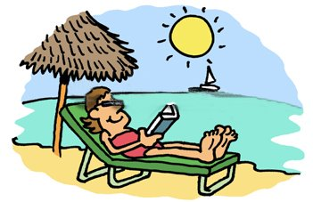

Klassenarbeit
Was hast du in den Ferien gemacht?
COPY TITLE! It’s all about saying what you did in the holidays.

Slide 2


Lernziel: to talk about a recent holdiay
READ
Success Criteria
I SHOULD BE ABLE TO: | Learn how to form the PAST tense with HABEN
EVEN BETTER IF I CAN: | Say where I (and others) stayed on holiday
EXCEPTIONAL WHEN I CAN: | Say what I (and others) did

Slide 3

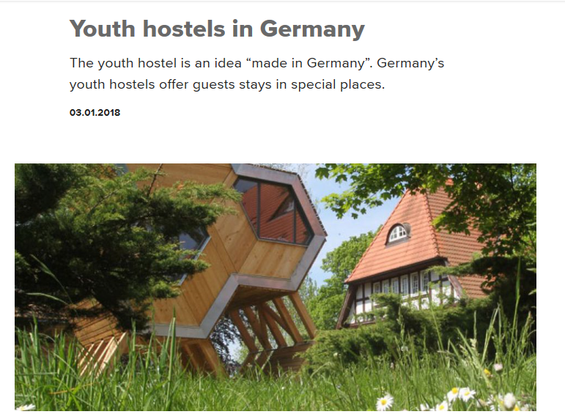
Check out the link to find some more unusual youth hostels In Germany!
https://www.deutschland.de/en/topic/life/youth-hostels-in-germany
READ and WATCH!
The German Youth Hostel Association (German: Deutsches Jugendherbergswerk) or DJH is a not-for-profit, registered association.
It was founded in 1909 to create an organized network of affordable and safe accommodation away from home for travelling school and youth groups and individuals all over the country.
Today, the 442 youth hostels in the association still cater to school and youth groups but are also open to anyone else looking for an alternative to hotels - families, backpackers, business travellers, etc.
It has more than 2,46 million members.

Slide 4
Wo hast du (in den Sommerferien) gewohnt? – Where did you stay (in the summer holidays)?
Subject & Auxiliary Verb | Noun (specific location) | Noun ( wider location) | Past Participle
Ich habe - I Wir haben - We | in einem Hotel in einem Ferienhaus – holiday house in einem Wohnwagen – in a caravan auf einem Campingplatz – on a campsite in einer Jugendherberge – in a youth hostel bei Freunden – with friends Zuhause | in Australien in Frankreich – in France in Spanien in Italien in der Turkei in Amerika in Griechenland - Greece in Kroatien | gewohnt = stayed
PRINT OUT IF YOU CAN
I stayed in a hotel in Australia = Ich habe in einem Hotel in Australien gewohnt.
We stayed at home = wir haben Zuhause gewohnt

Slide 5
Sommerferien
German children have about six and a half weeks holiday in the summer.
READ SLIDES 5 - 13
Top five destinations for Germans

Slide 6
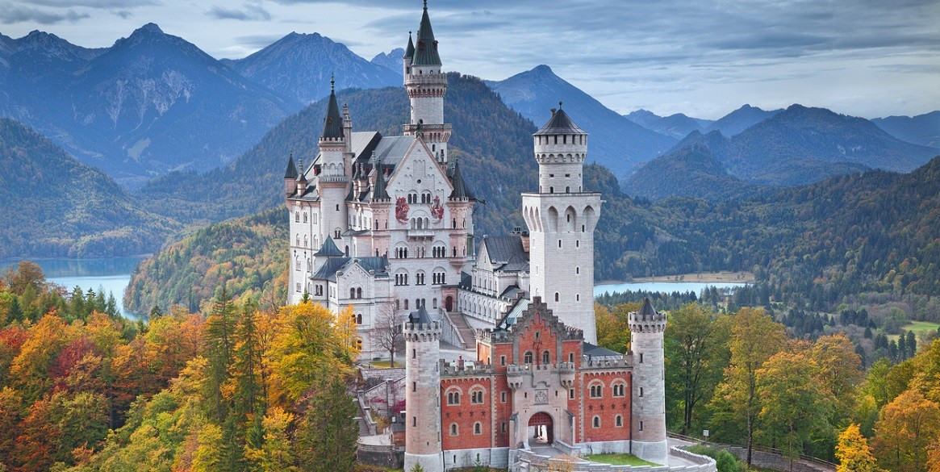
Bayern - Bavaria in the south of Germany

Slide 7
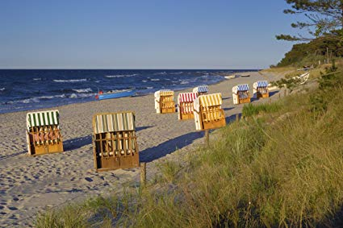
Mecklenburg-Pomerania in the north of Germany

Slide 8
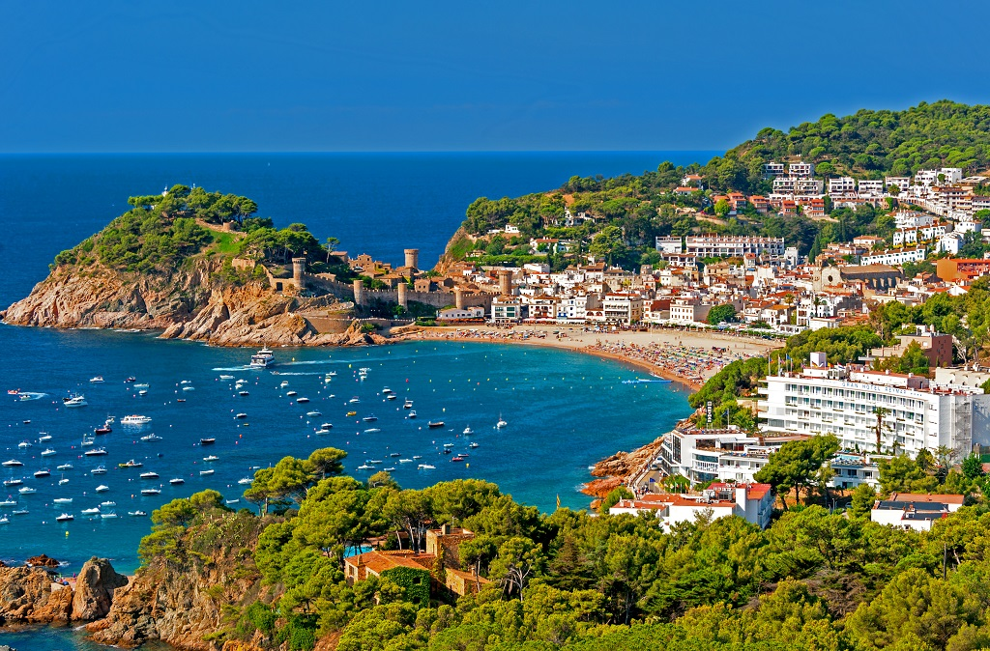
Spanien

Slide 9
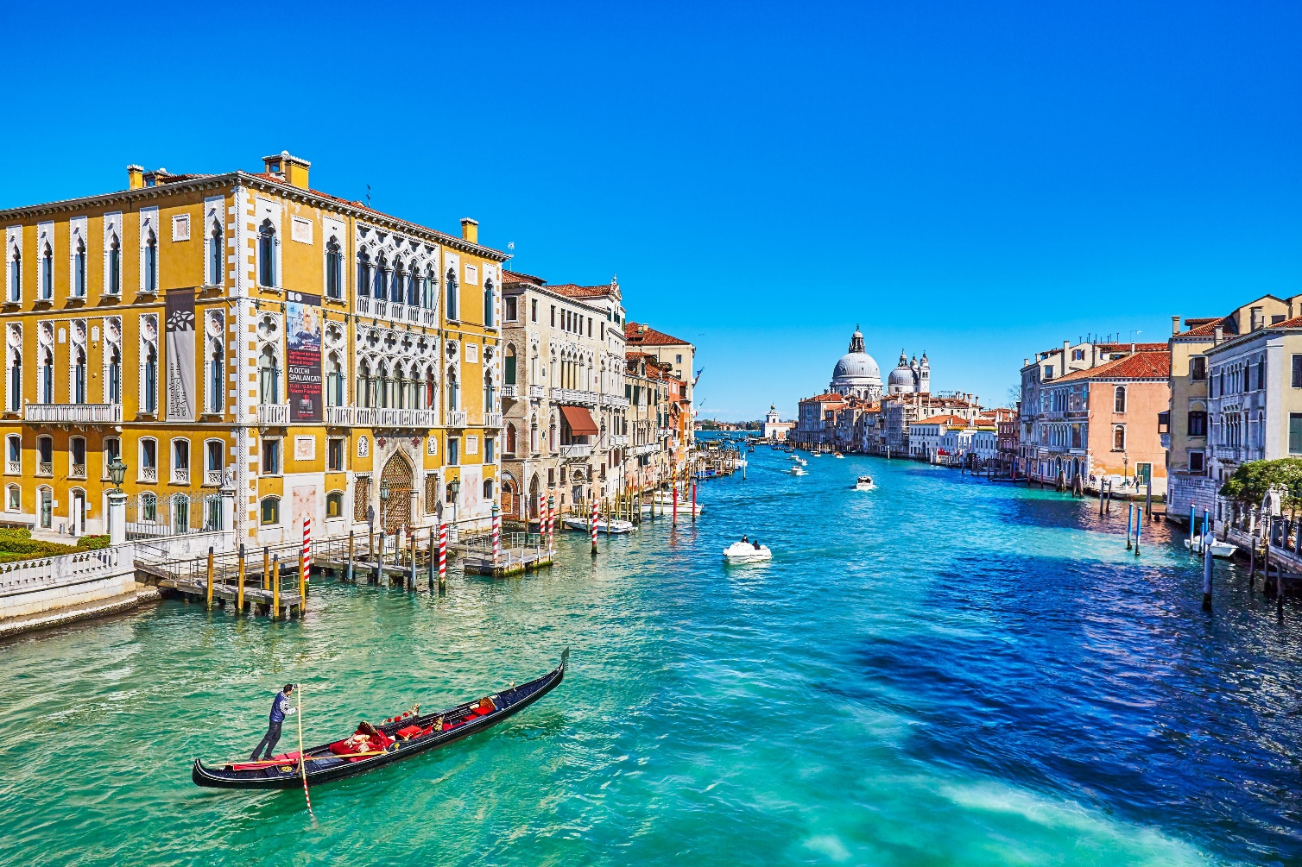
Italien

Slide 10
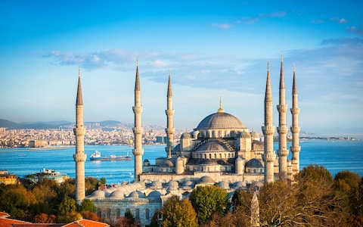
Türkei

Slide 11
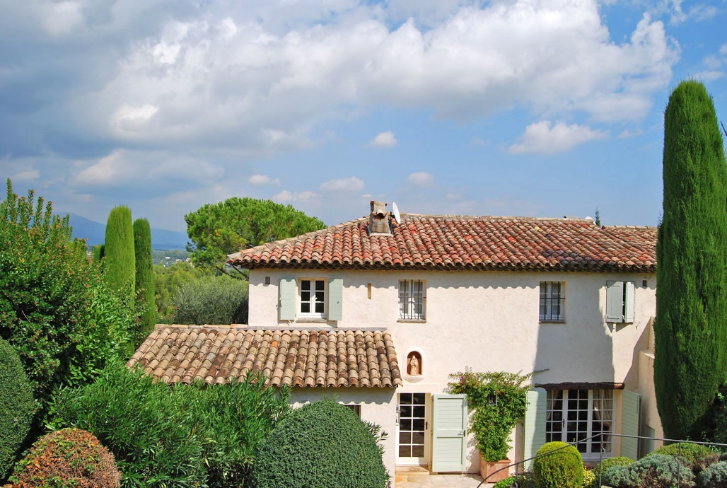
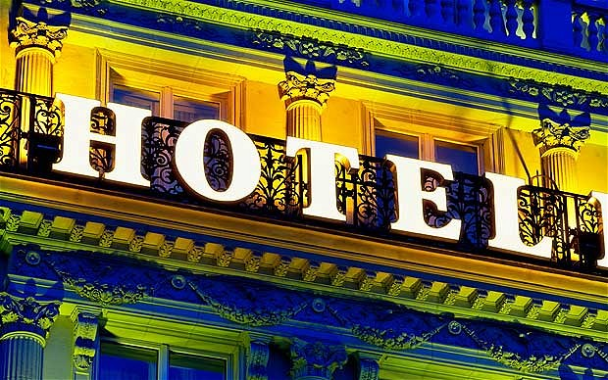
Wo hast du gewohnt?
Where did you stay?
Ich habe/wir haben in einem Ferienhaus gewohnt.
Ich habe/wir haben in einem Hotel gewohnt.

Slide 12
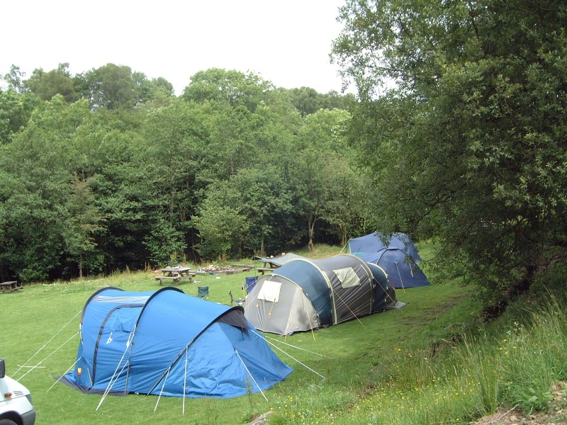

Ich habe/wir haben auf einem Campingplatz gewohnt.
Ich habe/wir haben bei Freunden gewohnt.

Slide 13
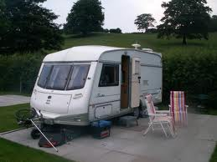
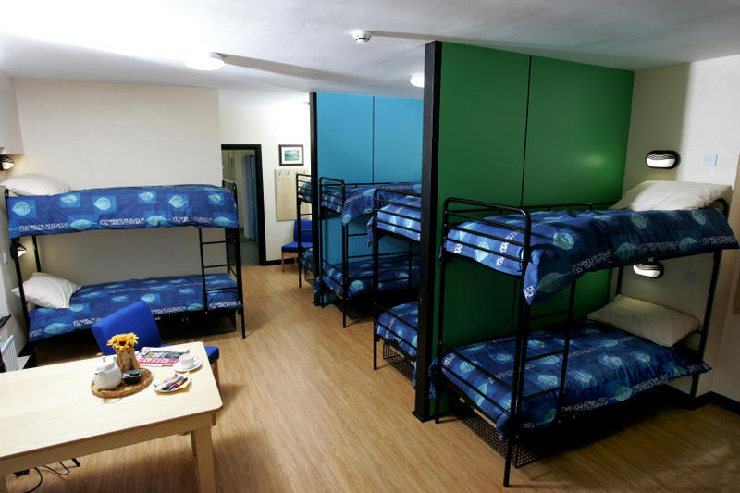
Ich habe/wir haben in einem Wohnwagen gewohnt.
Ich habe/wir haben in einer Jugendherberge gewohnt.

Slide 14
What do these sentences mean?
Wo hast du gewohnt?
Ich habe in einem Ferienhaus gewohnt.
Ich habe in einem Hotel gewohnt.
Ich habe in einem Wohnwagen gewohnt.
Ich habe in einer Jugendherberge gewohnt.
Ich habe auf einem Campingplatz gewohnt.
Ich habe bei Freunden gewohnt
Where did you stay?
I stayed in a holiday home.
I stayed in a hotel.
I stayed in a caravan.
I stayed in a youth hostel.
I stayed in a campsite.
I stayed with friends.
CLICK AGAIN TO REVEAL ANSWERS

Slide 15
Wo hast du gewohnt?
CLICK AGAIN TO REVEAL PIC THEN
MAKE A SENTENCE TO SAY WHERE YOU STAYED

Slide 16
Wo hast du gewohnt?
CLICK AGAIN TO REVEAL PIC THEN
MAKE A SENTENCE TO SAY WHERE YOU STAYED

Slide 17
Wo hast du gewohnt?
CLICK AGAIN TO REVEAL PIC THEN
MAKE A SENTENCE TO SAY WHERE YOU STAYED

Slide 18
Wo hast du gewohnt?
CLICK AGAIN TO REVEAL PIC THEN
MAKE A SENTENCE TO SAY WHERE YOU STAYED

Slide 19

Wo hast du gewohnt?
CLICK AGAIN TO REVEAL PIC THEN
MAKE A SENTENCE TO SAY WHERE YOU STAYED

Slide 20

Wo hast du gewohnt?
CLICK AGAIN TO REVEAL PIC THEN
MAKE A SENTENCE TO SAY WHERE YOU STAYED

Slide 21
ich habe | I have
du hast | you (informal) have
er/ sie/ es hat | he/ she/ it has
wir haben | we have
ihr habt | you (pl) have
Sie haben | you (polite) have
sie haben | they have
gewohnt
(any past participle –this doesn’t change)
READ
It is easy to develop your paragraphs with a variety of sentences by including different people in your work – don’t talk about yourself all the time! Once you learn the verb formation, the past participle stays the same - its EASY!

Slide 22
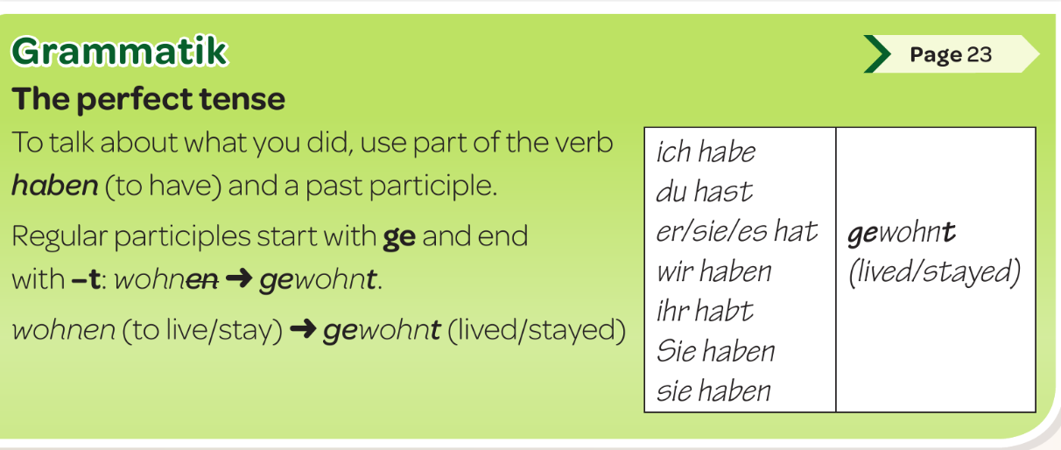
What is the pattern for the past tense?
READ

Slide 23
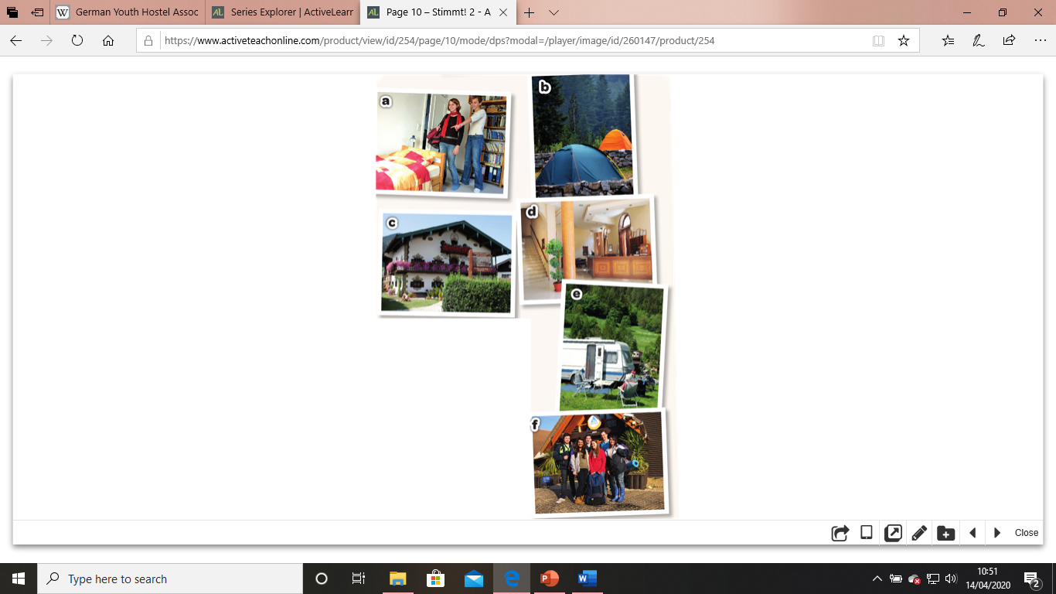
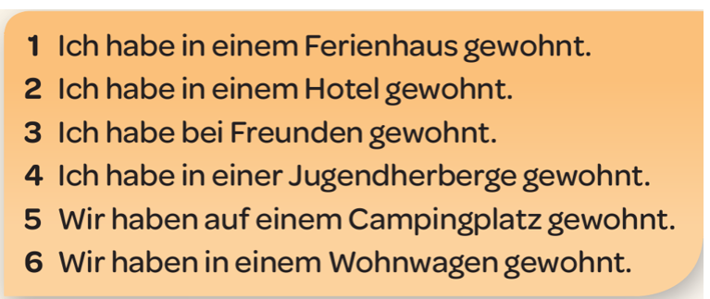
Lesen 1
READ AND MATCH UP
e.g. 1c
1C
2D
3A
4F
5B
6E

Slide 24

Schreiben
Translate the sentences.
1 Ich habe auf einem Campingplatz gewohnt.
2 Wir haben in einem Ferienhaus gewohnt.
3 Er hat in einem Hotel gewohnt.
4 Du hast in einem Wohnwagen gewohnt.
5 Ihr habt bei Freunden gewohnt.
6 Sie haben in einer Jugendherberge gewohnt.
COMPLETE ON PAPER OR IN YOUR BOOK

Slide 25
Schreiben - ANTWORTEN
Translate the sentences.
1 I stayed in a campsite.
2 We stayed in a holiday home.
3 He stayed in a hotel.
4 You stayed in a caravan.
5 You all stayed with friends.
6 They stayed in a youth hostel.
COMPLETE ON PAPER OR IN YOUR BOOK

Slide 26
Subject & Auxiliary Verb | Sequencing Word | Noun | past participle
Ich habe – I have Du hast - you have Er/ sie hat – He/she has Wir haben – we have sie haben – they have | erstmals- first of all dann – then danach – after that auch – also endlich - finally | Fisch- fish Pizza Orangensaft – orange juice Limo – lemonade einen Bootausflug – boat trip ein Radtour – bike tour Musik Tennis/ Fussball/ Volleyball eine Kirche – a church einen Schloss – a castle Souvenirs/ ein T-Shirt/ ein Poster | gegessen – eaten/ate getrunken – drunk/drank gemacht – done/did gehört – listened gespielt – played gesehen – seen/saw gekauft - bought
LOOK AT THIS VOCABULARY. PRINT OFF, IF YOU CAN

Slide 27
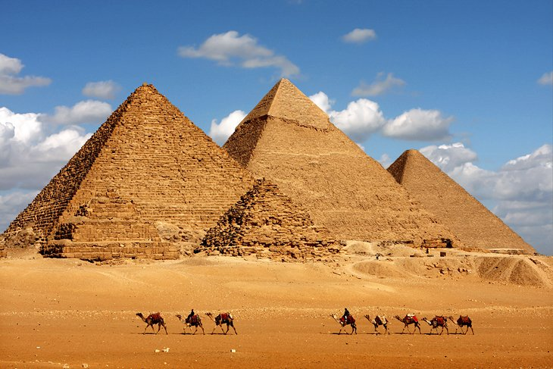


LISTENING: Die Pyramiden!
Start at the top of the pyramid. Click on the speaker and write down exactly what you hear in each box. Remember to write in English! The further down the pyramid, the more challenging the sentence!
Viel Glück!
Click on the boxes to reveal the sentences
I ate pizza
I listened to music
WE played tennis
WE drank orange juice
They went on a boat trip

Slide 28
Ich habe Souvenirs gekauft | I bought souvenirs | Wir haben Musik gehört
Ich habe Pizza gegessen | I ate pizza | We listened to music
Wir haben Tennis gespielt | We played tennis | Wir haben Bücher gelesen
We read books | Ich habe in einem Hotel gewohnt | I stayed in a hotel
Wir haben in einer Jugendherberge gewohnt | We stayed in a youth hostel | Ich habe Getränke getrunken
I drank drinks | Wir haben auf einem Campingplatz gewohnt | We stayed on a campsite
DOMINOES GAME FOR PRINTING OFF

Slide 29

What have you learned about the past tense?
Is there anything you are not sure about?

Slide 30
Personal Power
How well did you?
Success Criteria
I SHOULD BE ABLE TO: | Learn how to use the past tense with HABEN
EVEN BETTER IF I CAN: | Say where I (and others) stayed on holiday
EXCEPTIONAL WHEN I CAN: | Say what I (and others) did
READ and REFLECT

